Slide 1
OH创新大赛赛道三作品提交
Life Graph（生活脉络）
以人物关联生活记录，离线回看共同经历
队名：大展鸿图
2026年10月30日

Slide 2
01
创作简介
02
应用核心功能
03
创新性
04
商业价值

Slide 3
创作简介
团队简介
成员：颜欣杰、王艺允、陈柯男
学校及专业：南京大学 软件工程（智能化）
指导老师：刘钦
指导老师联系电话：18001585267
为什么做这款 APP
相册通常按照片和时间排列，普通备忘录以单篇内容为主，而一次共同经历可能涉及多位人物。LifeGraph（生活脉络）让一条事件关联多位参与者，用文字、照片和声音保存细节，通过人物详情、时间轴和图谱，让用户更方便的记录和回顾过往经历。
应用一句话亮点
把人物与共同经历，连成可回看的记忆图谱

Slide 4
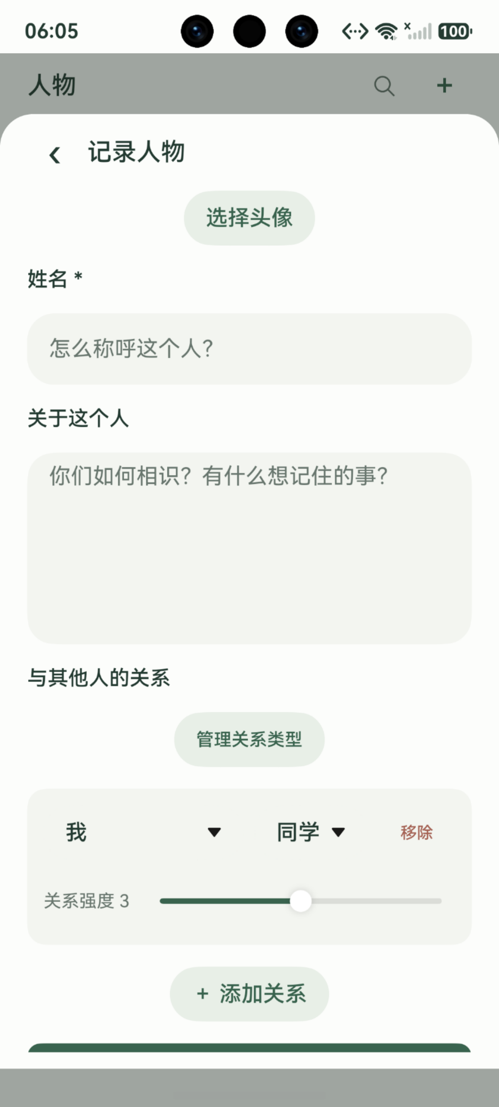
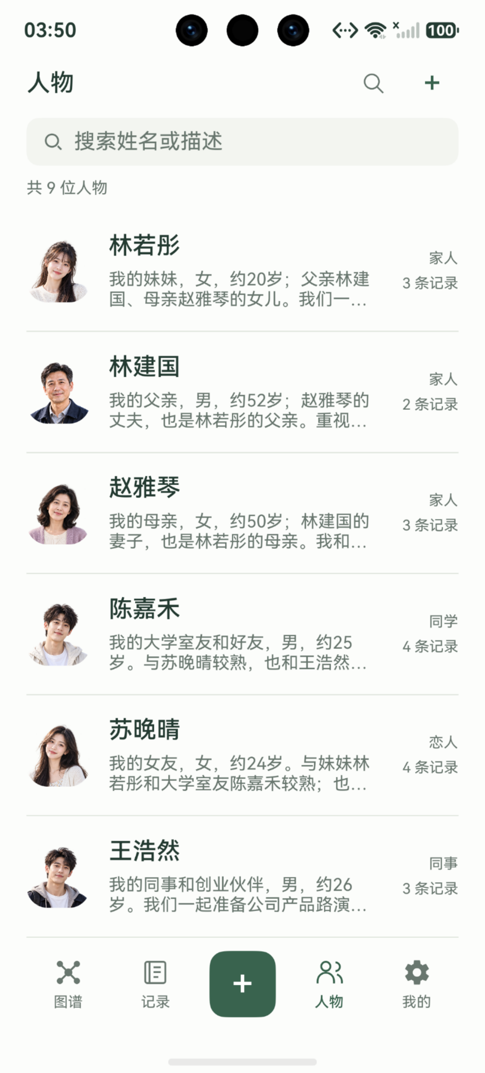
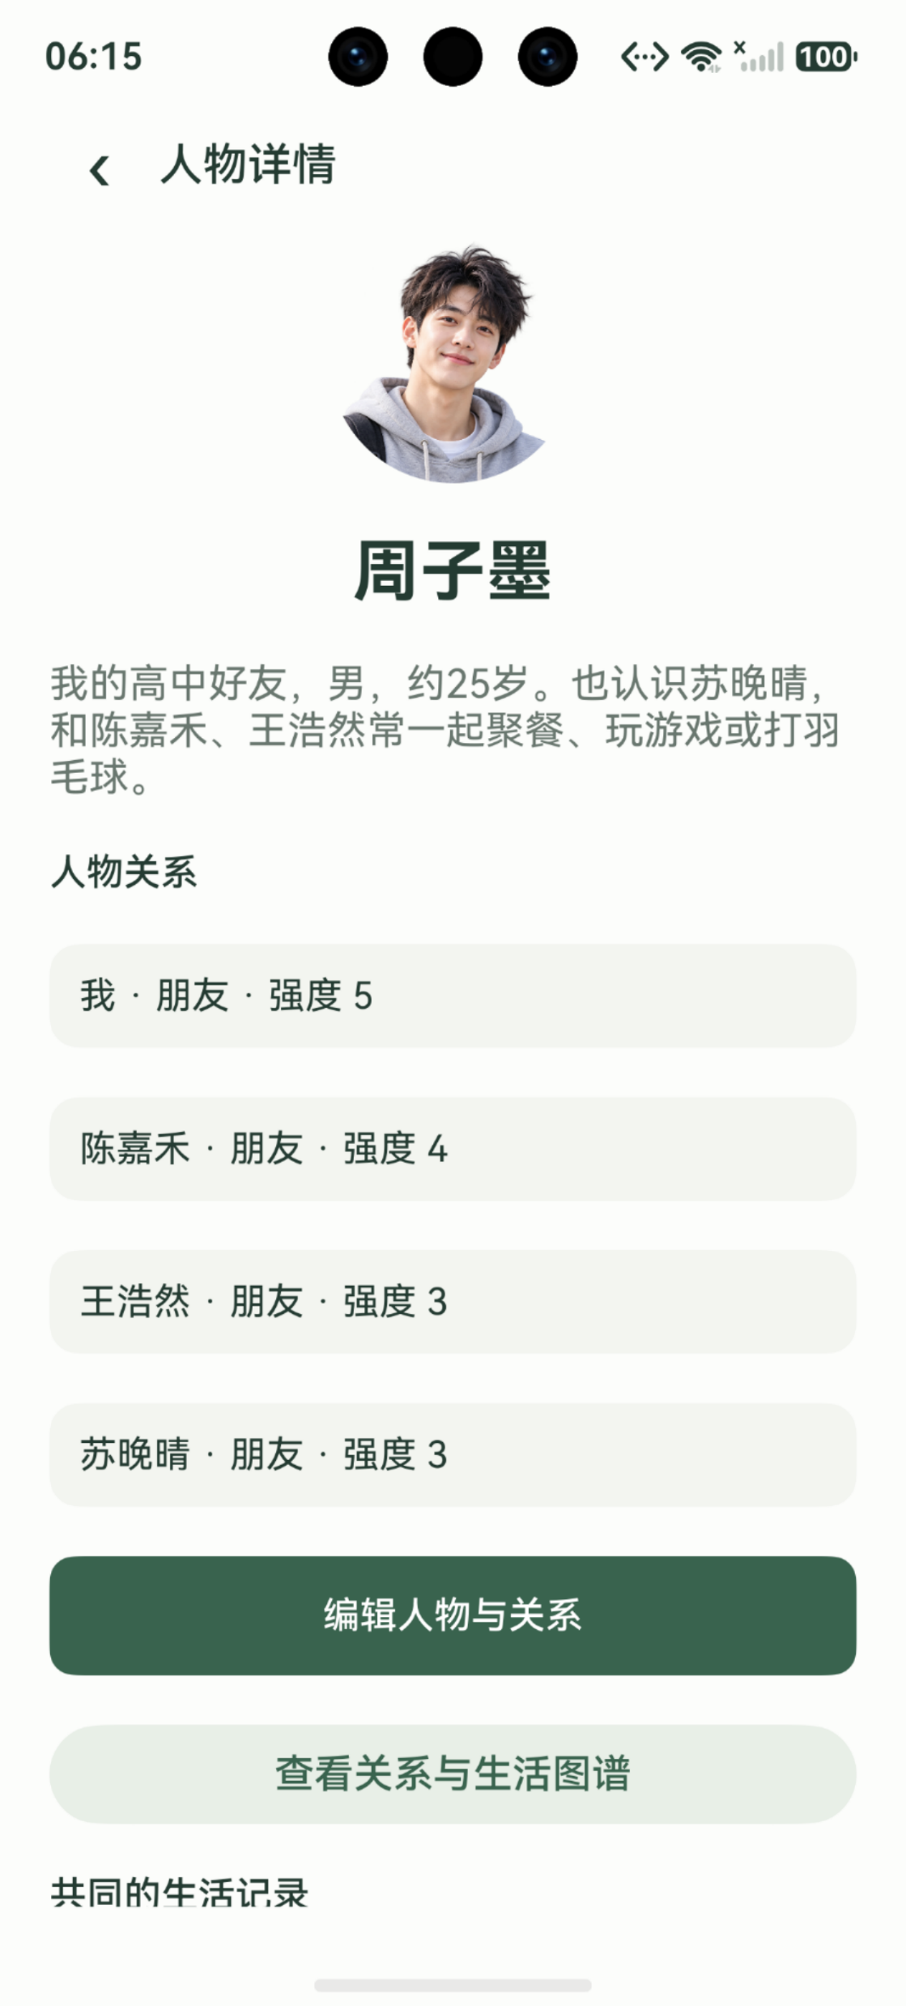
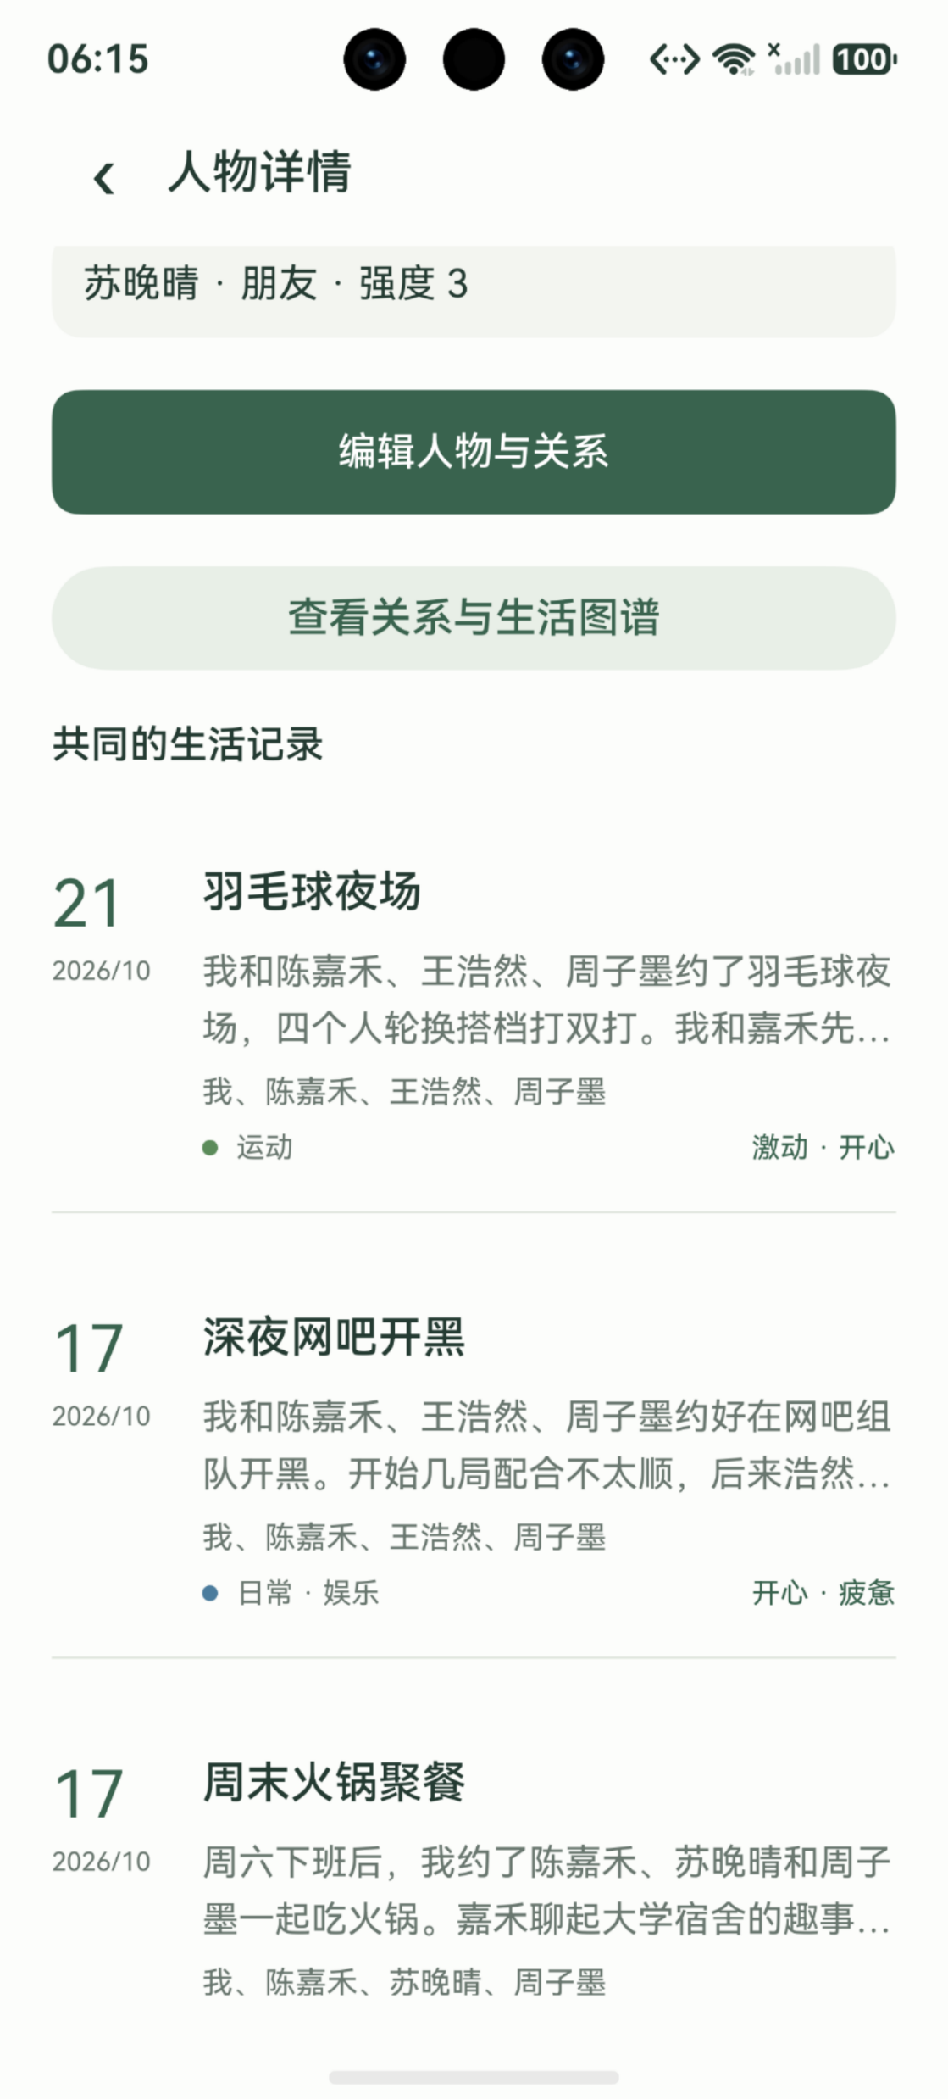
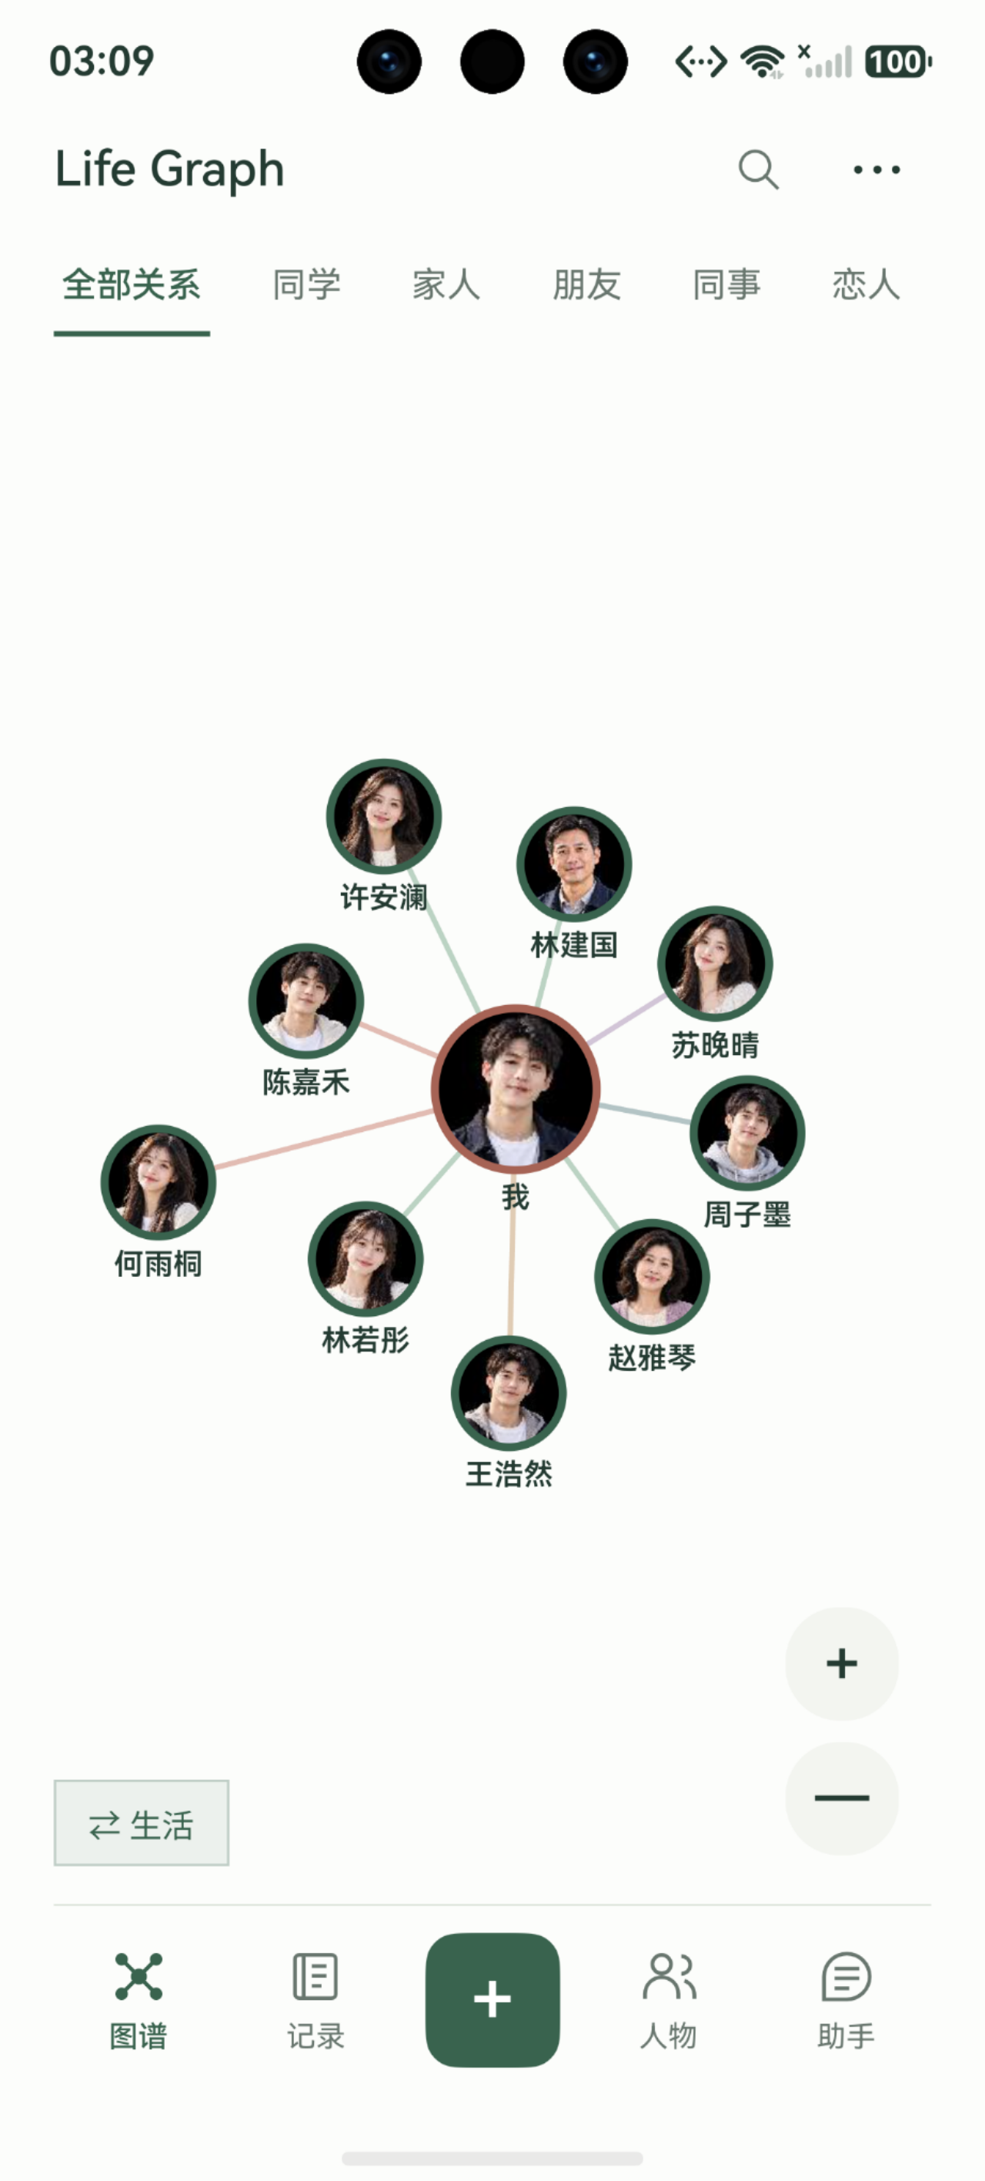
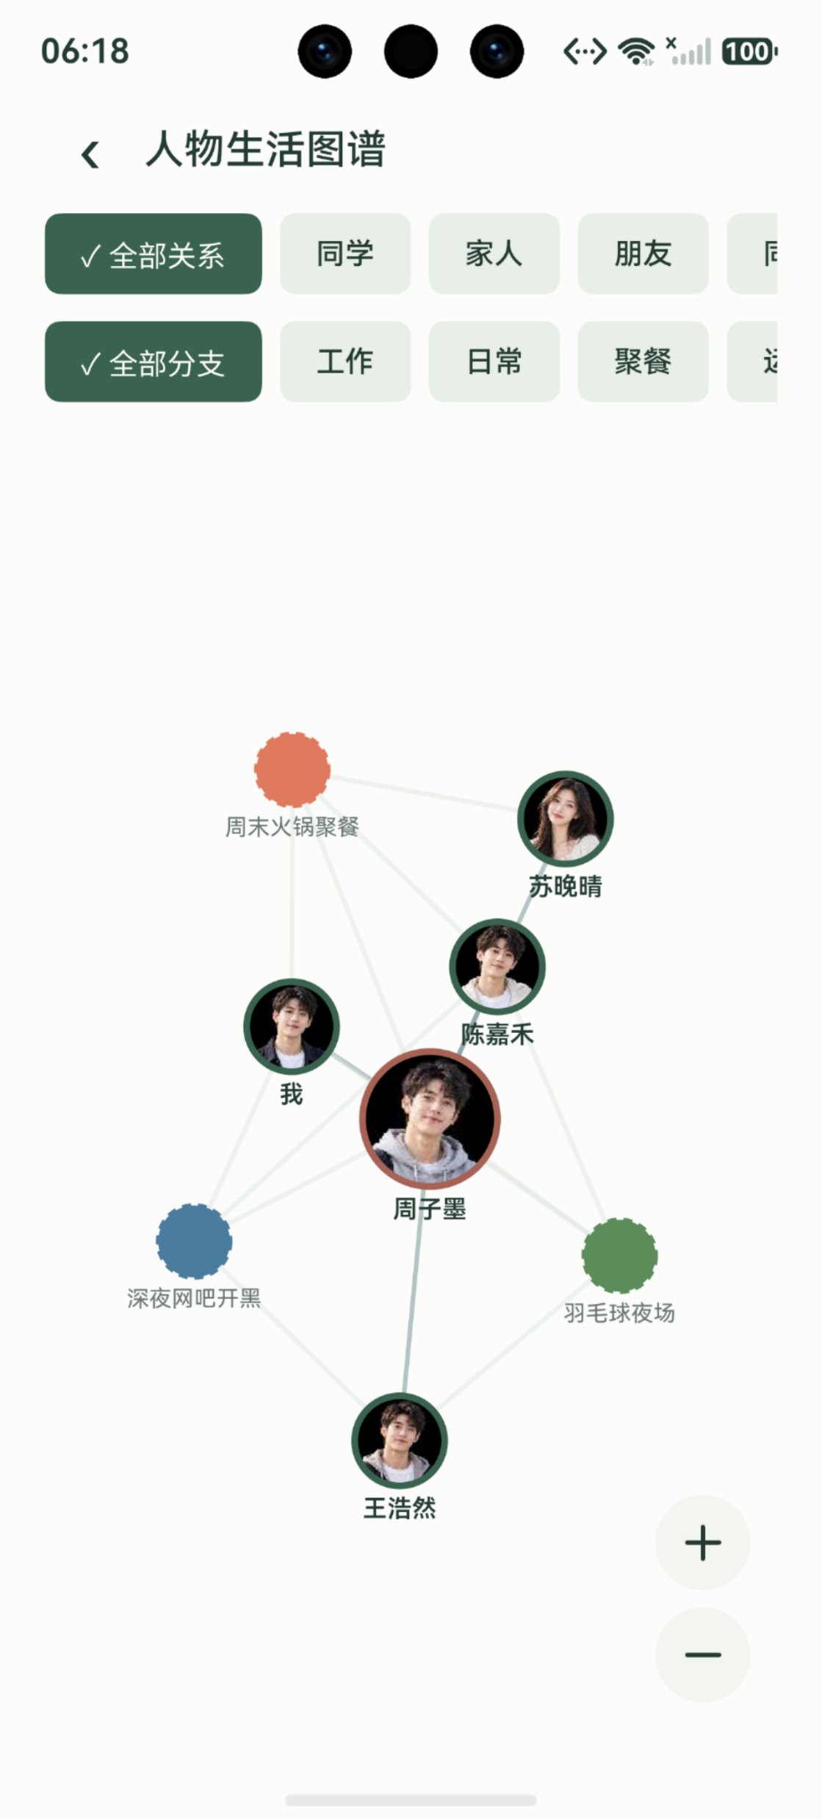
应用核心功能
人物与个人分支
创建人物档案
人物界面
图谱视图
保存称呼、头像与人物描述，设置人物关系
点击人物节点或列表项进入人物主页，编辑人物关系，查看共同经历
以图谱形式展现人物关系，可查看不同人物为中心的生活图谱

Slide 5
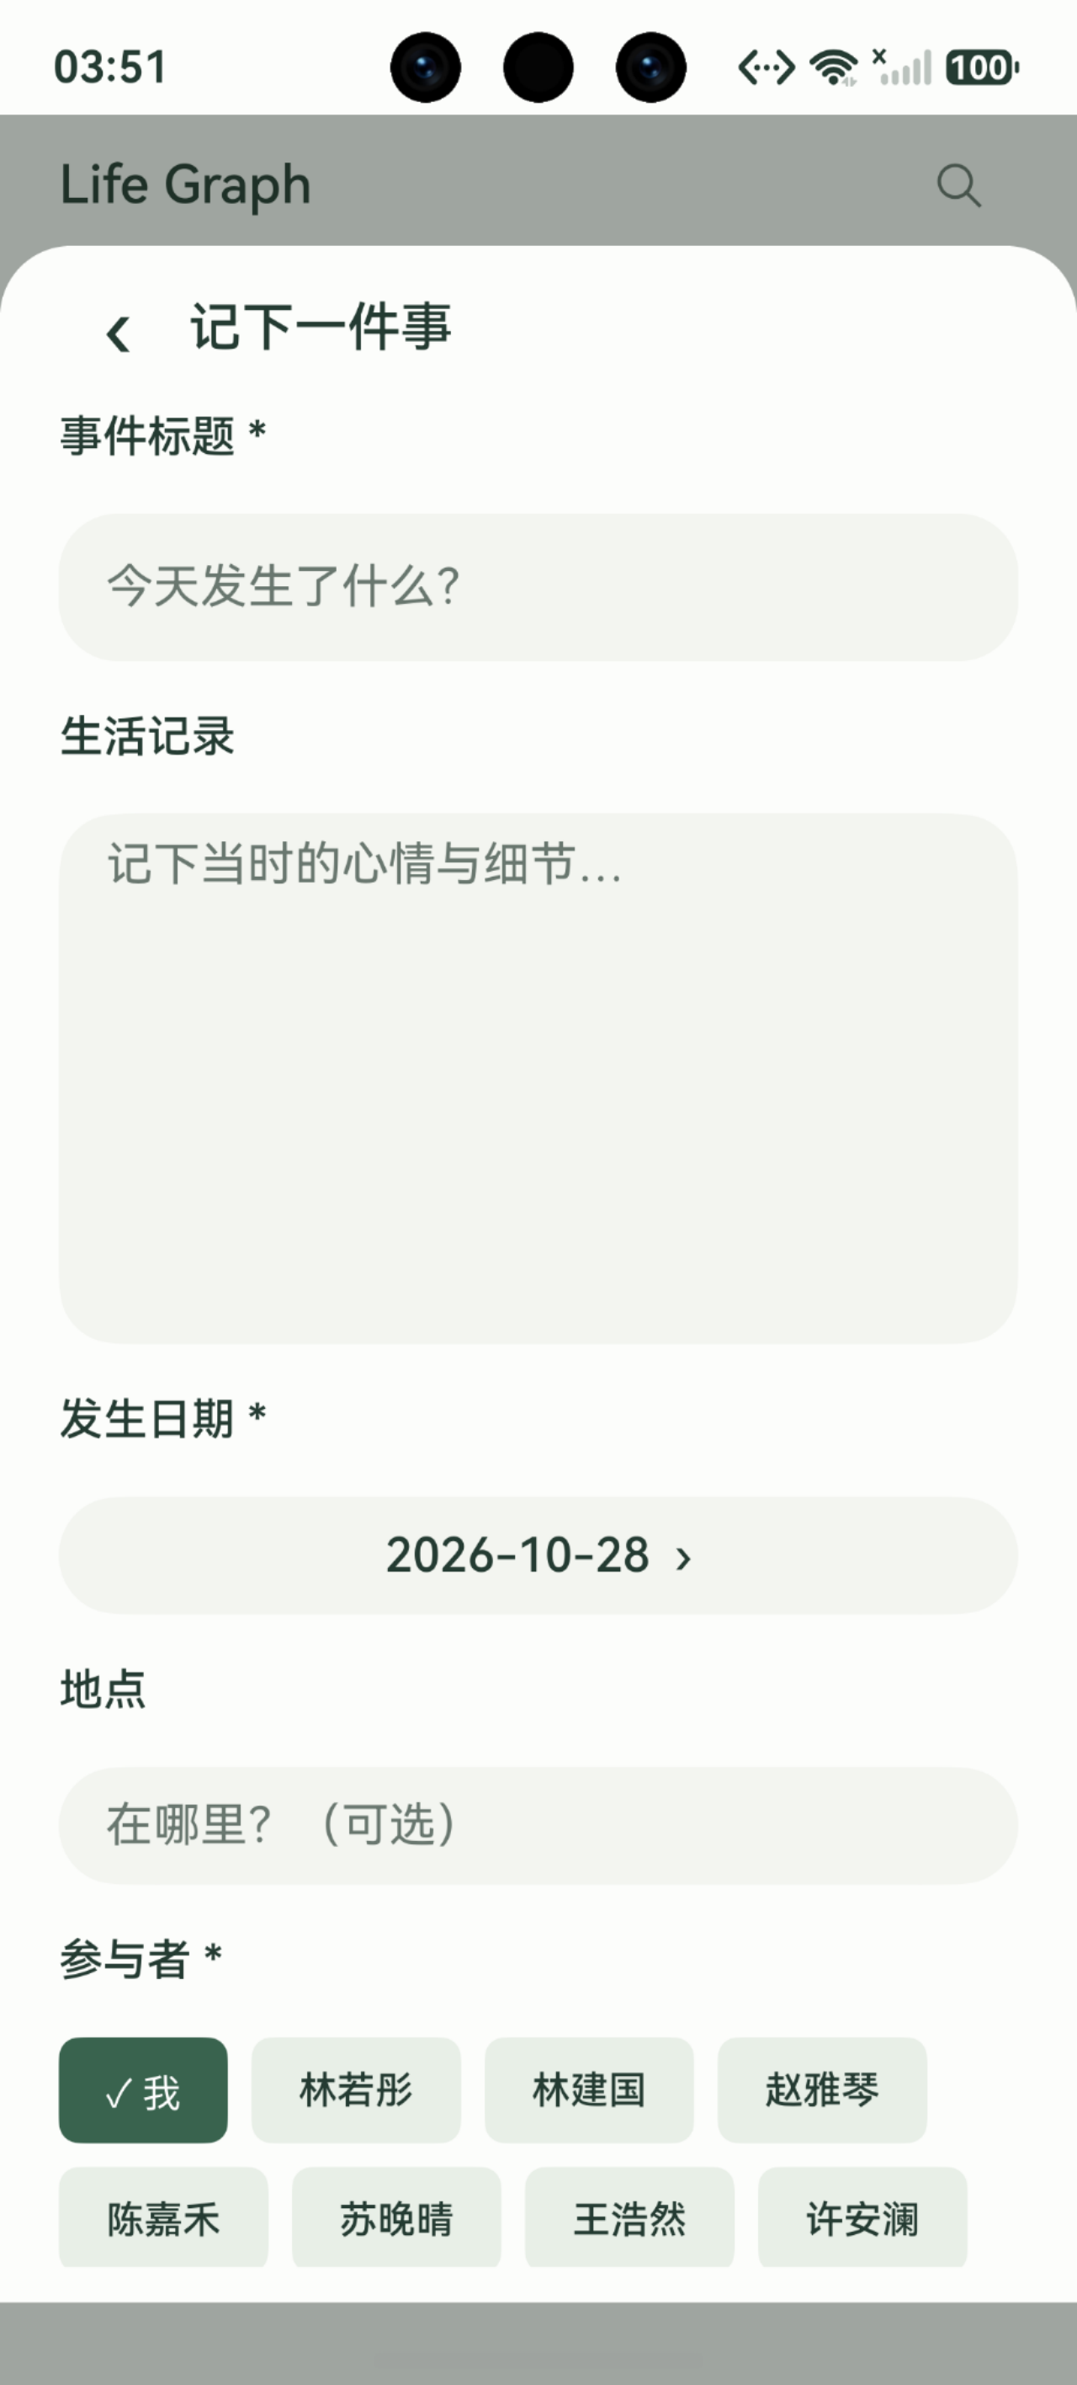
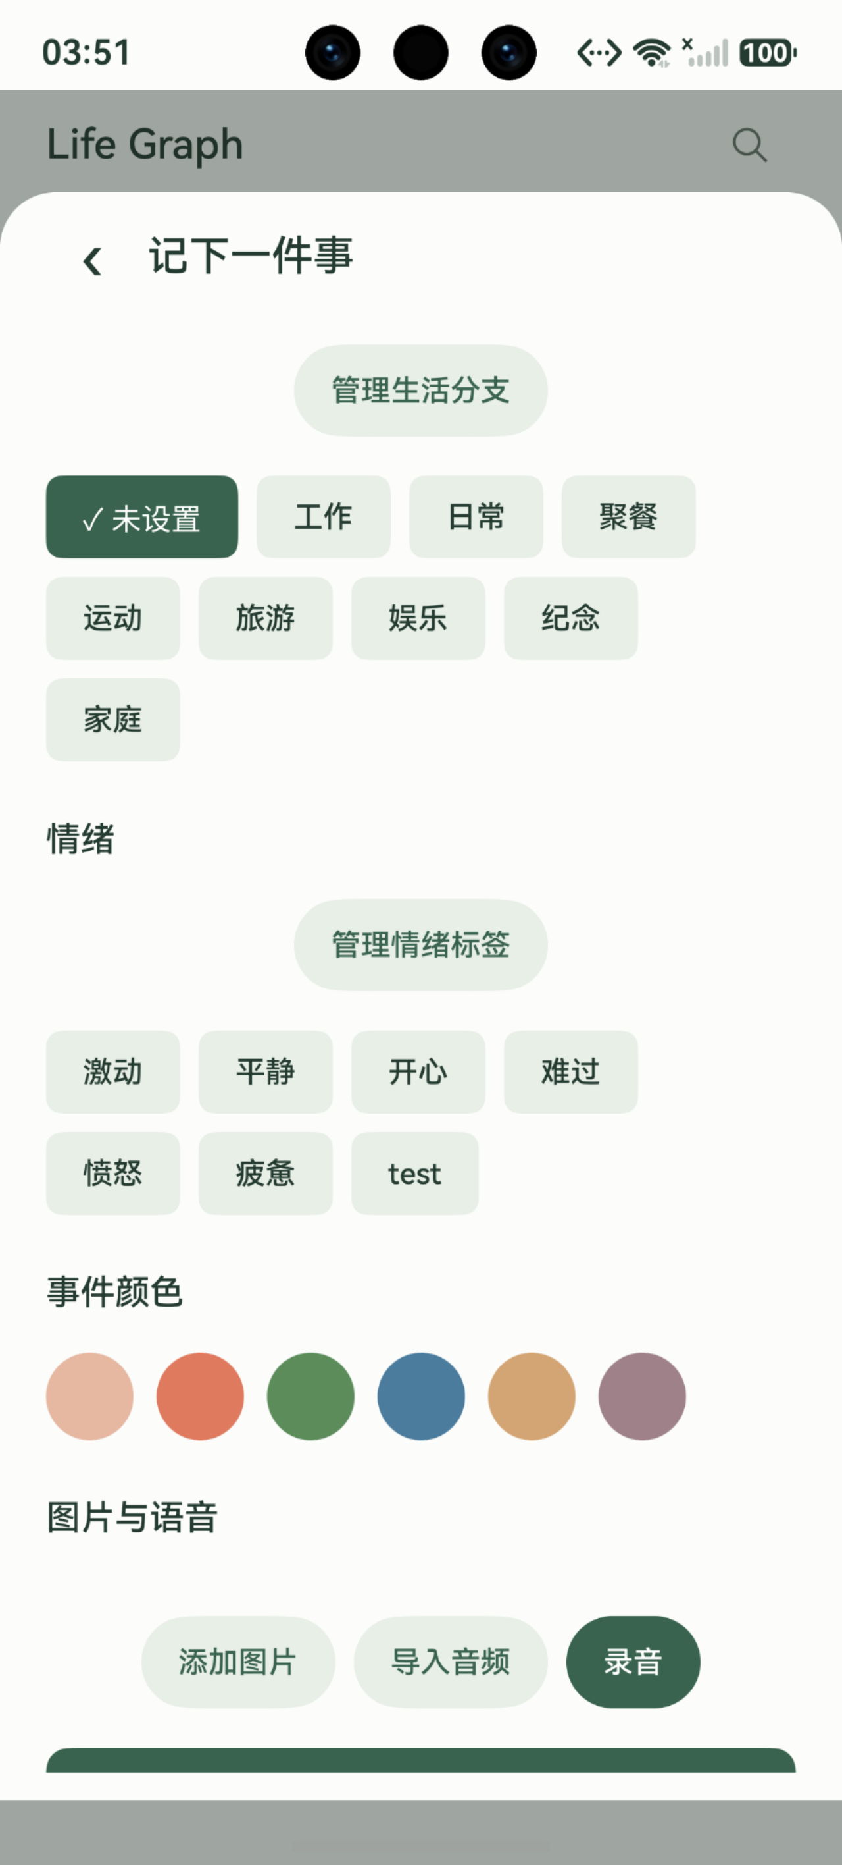
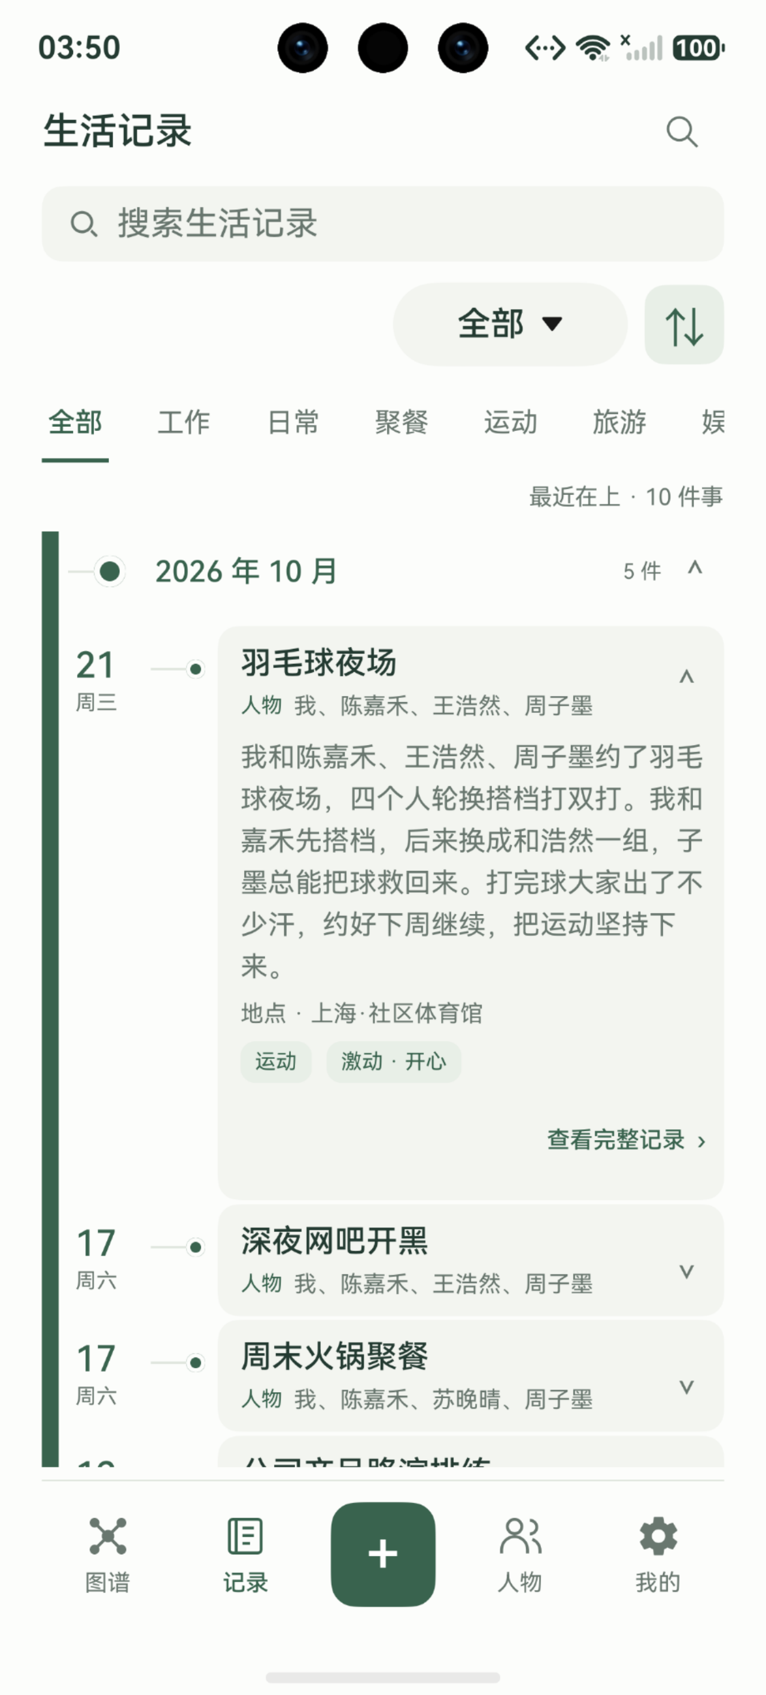
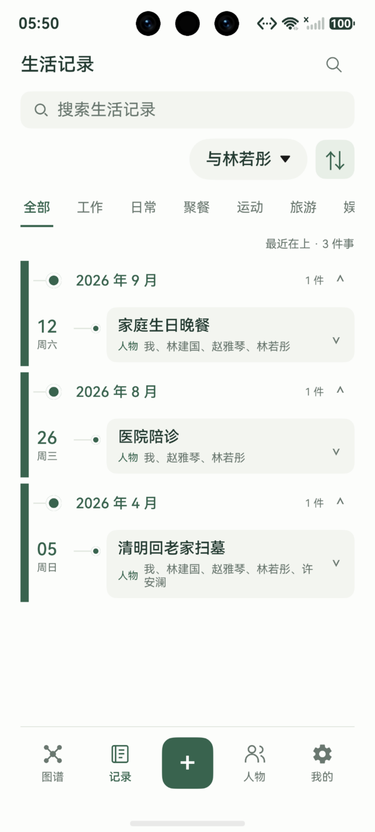
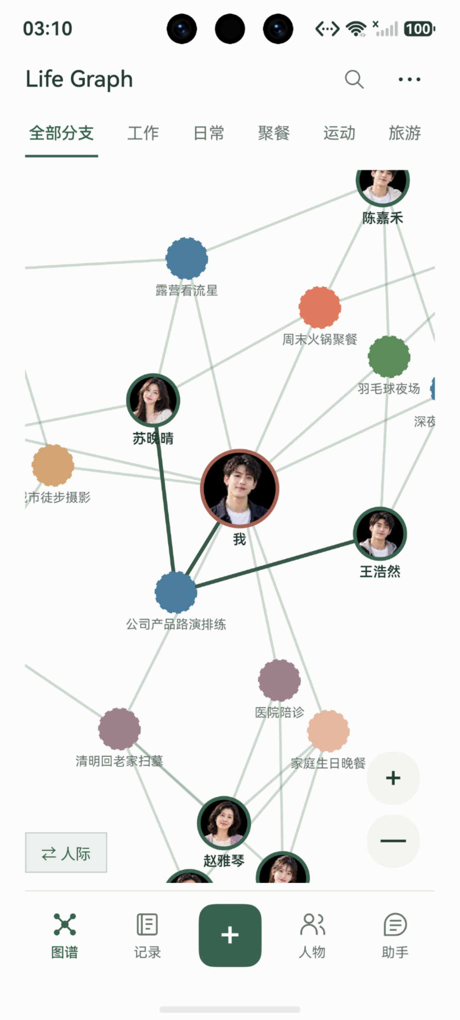
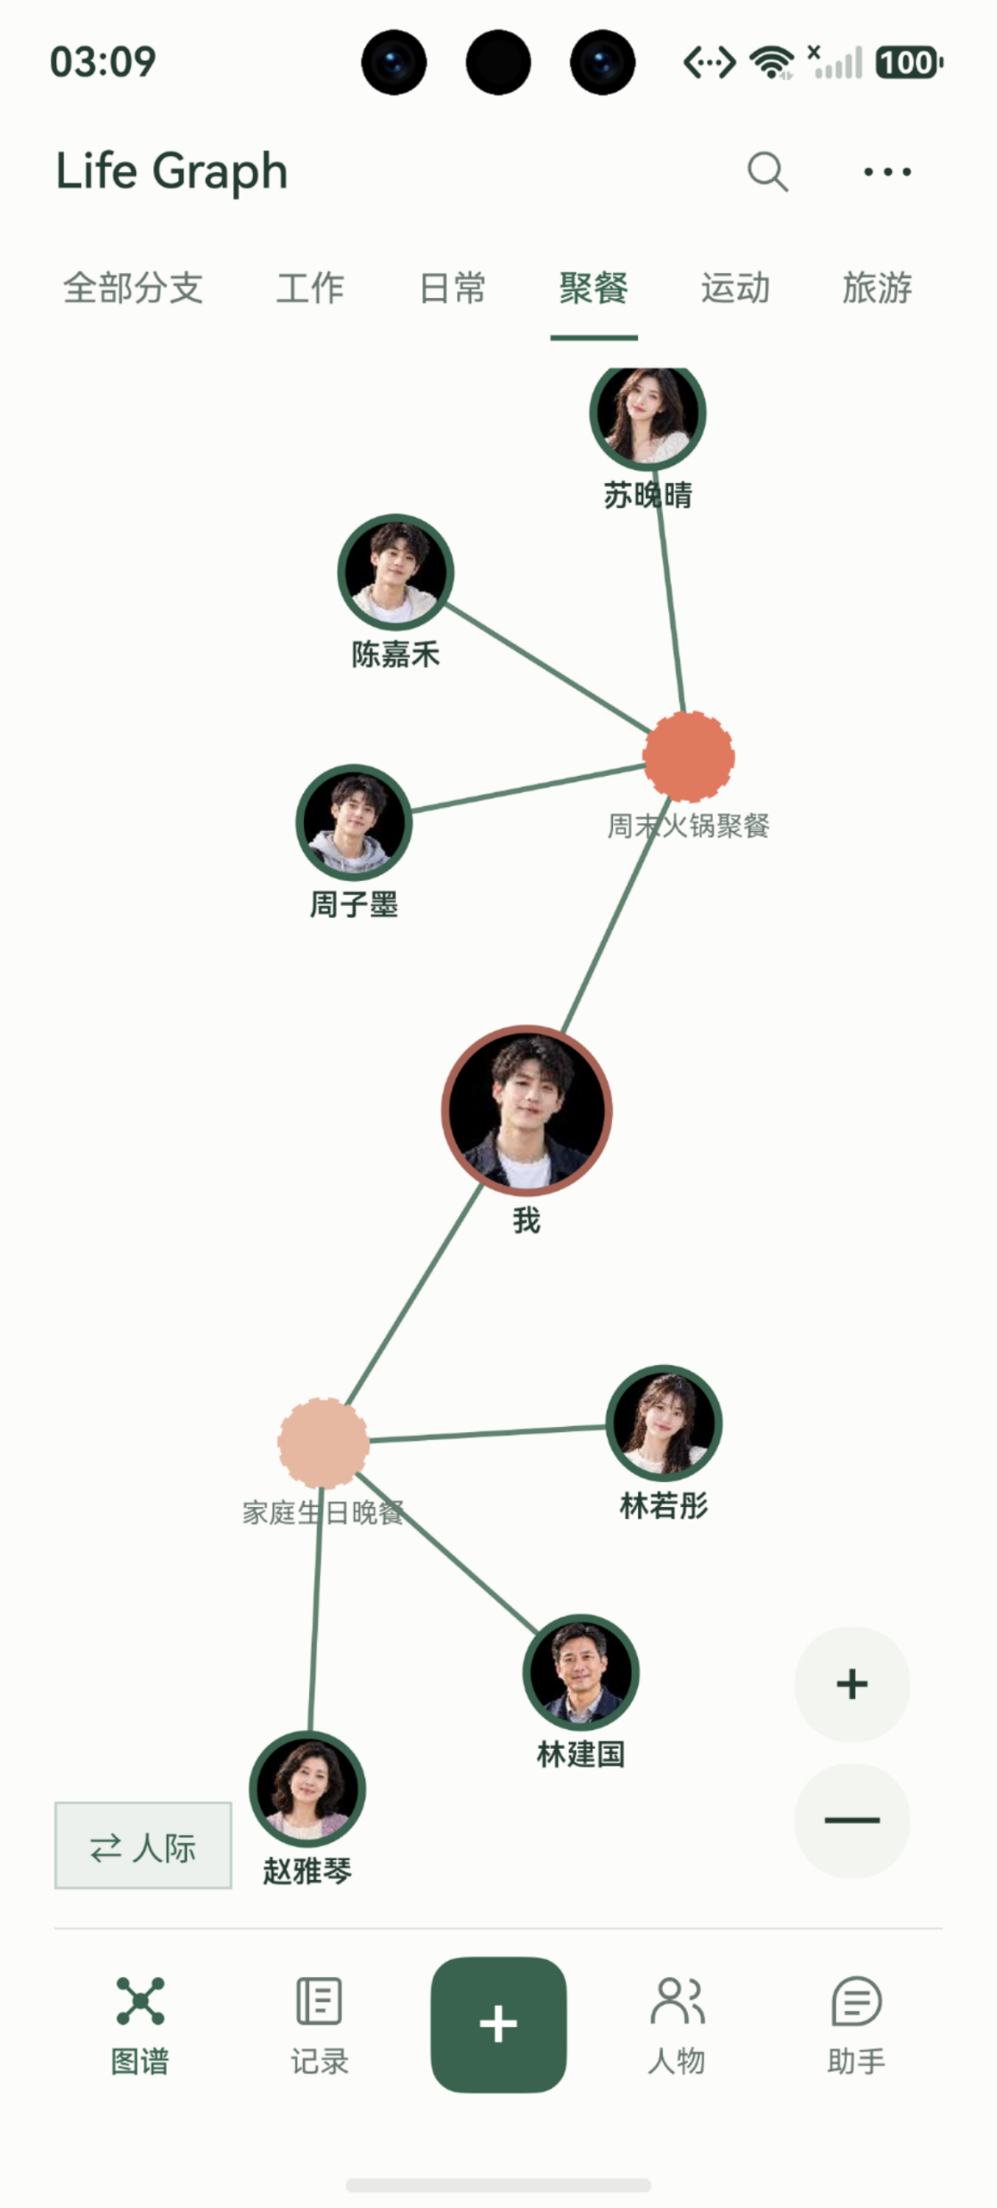
应用核心功能
事件与时间轴
记录一次经历
按时间回看
图谱视图
填写内容、时间、地点，选择生活分支与情绪，添加图片、音频，关联参与者
按年月组织记录，搜索内容，
按人物或生活分支筛选
以图谱形式展现事件与人物关联，按生活分支筛选事件

Slide 6
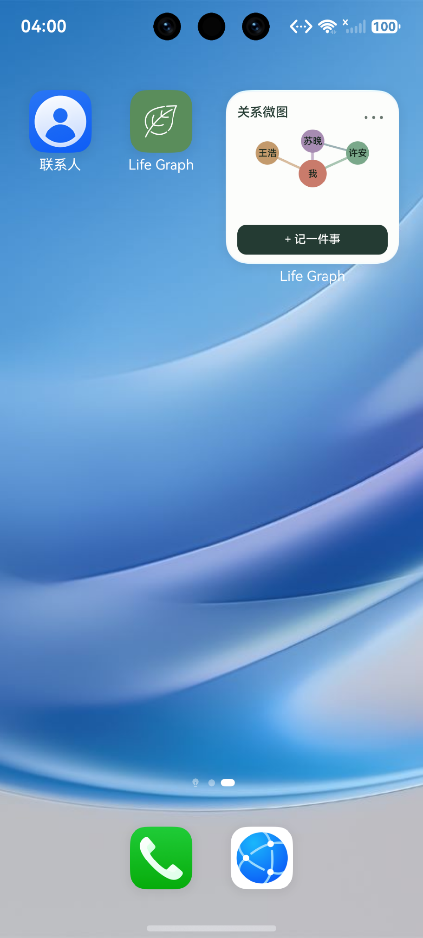
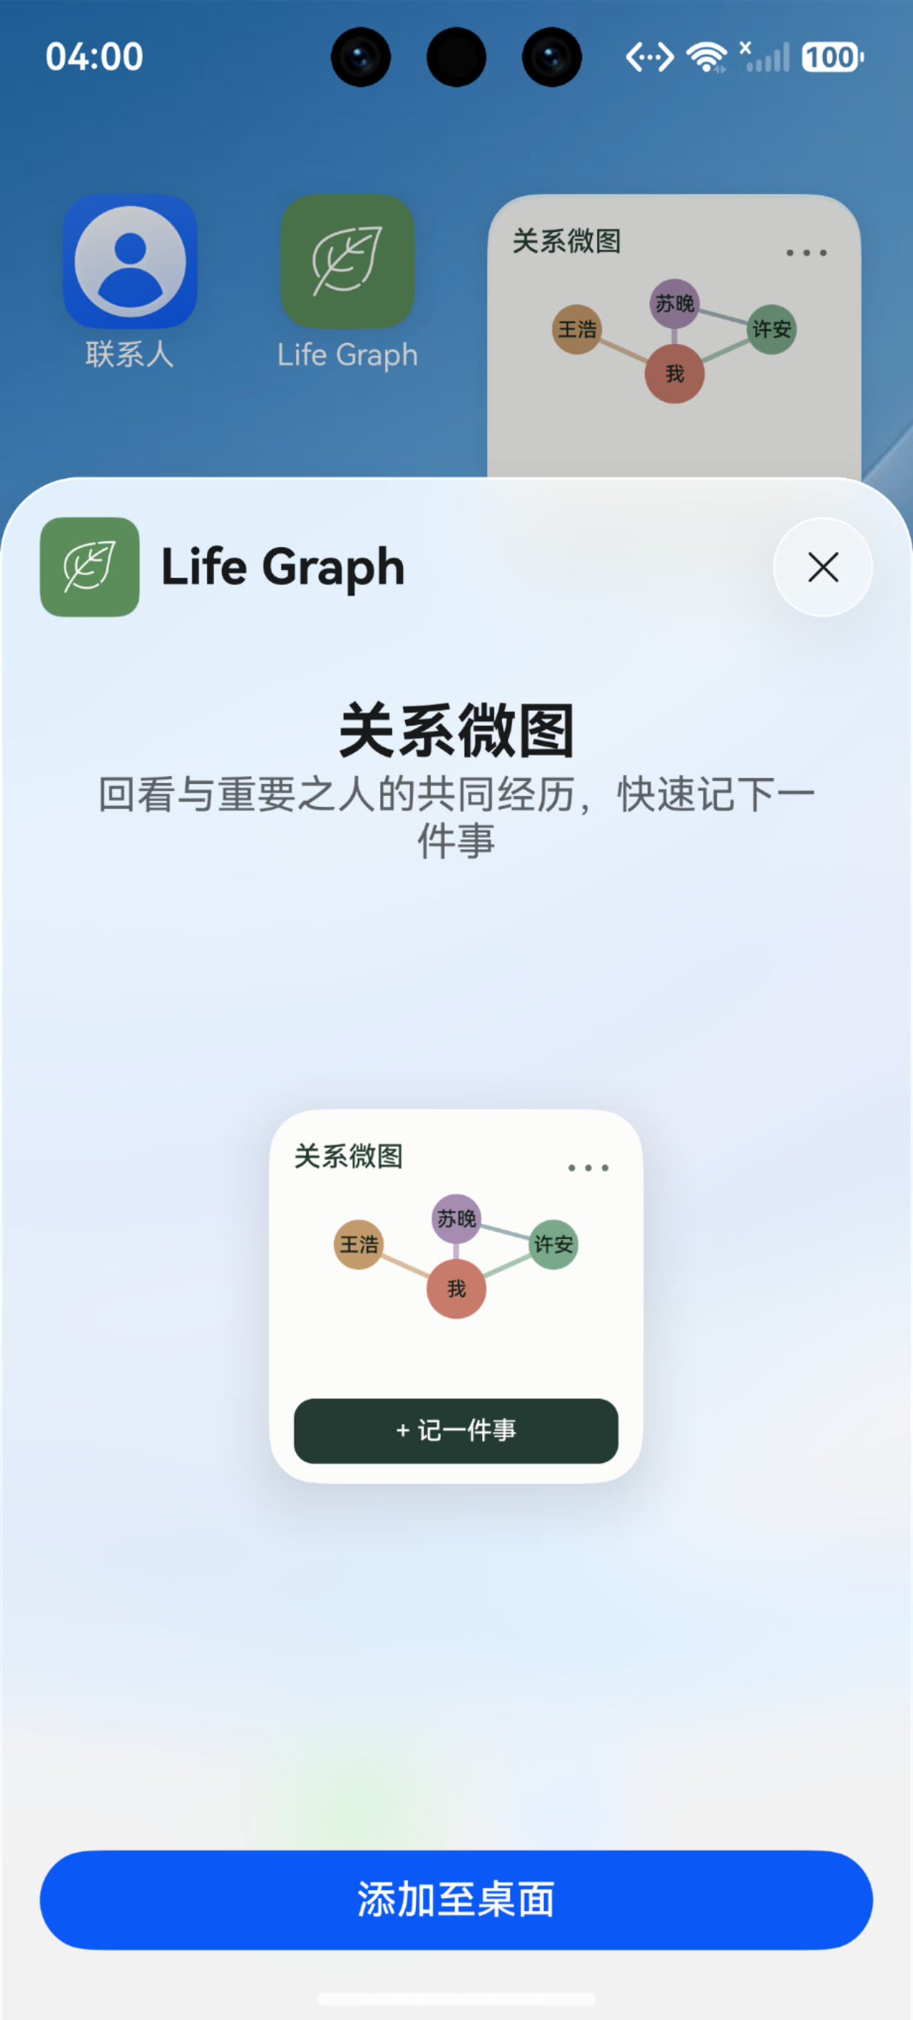
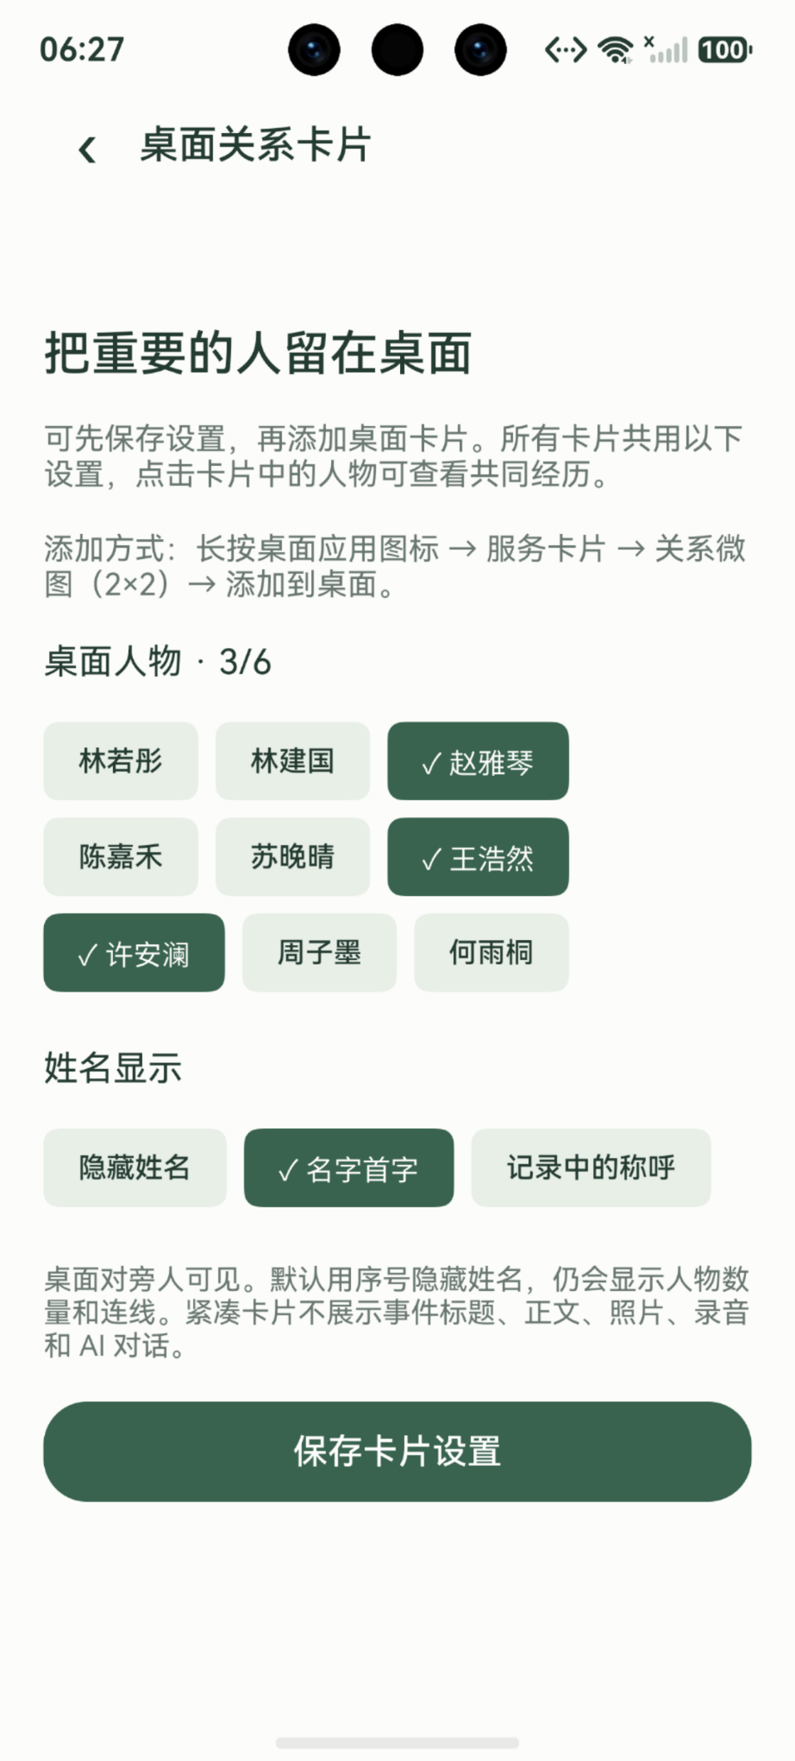
应用核心功能
桌面关系微图
桌面直达
2×2 服务卡片展示“我”与最多 6 位人物，点击人物打开详情，底部入口直接记事。
减少桌面敏感信息
默认用序号隐藏姓名，可改用简称。
不展示事件正文、地点、照片或录音。
桌面关系卡片
系统服务卡片添加页
桌面卡片设置页

Slide 7
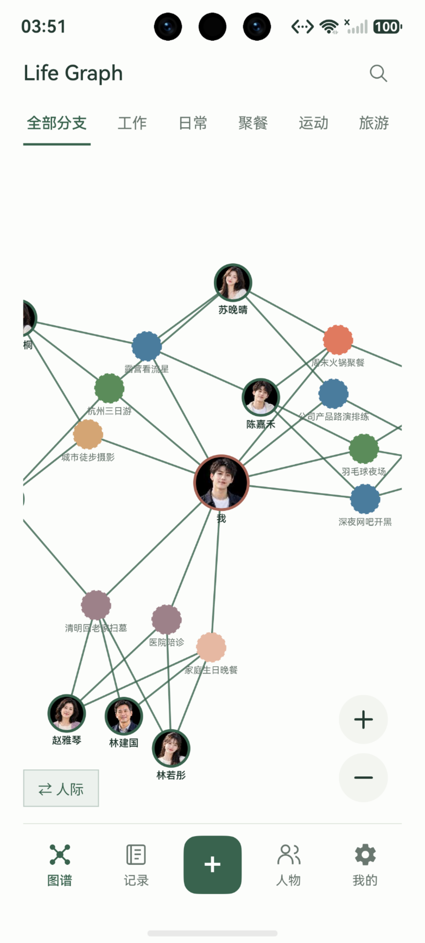
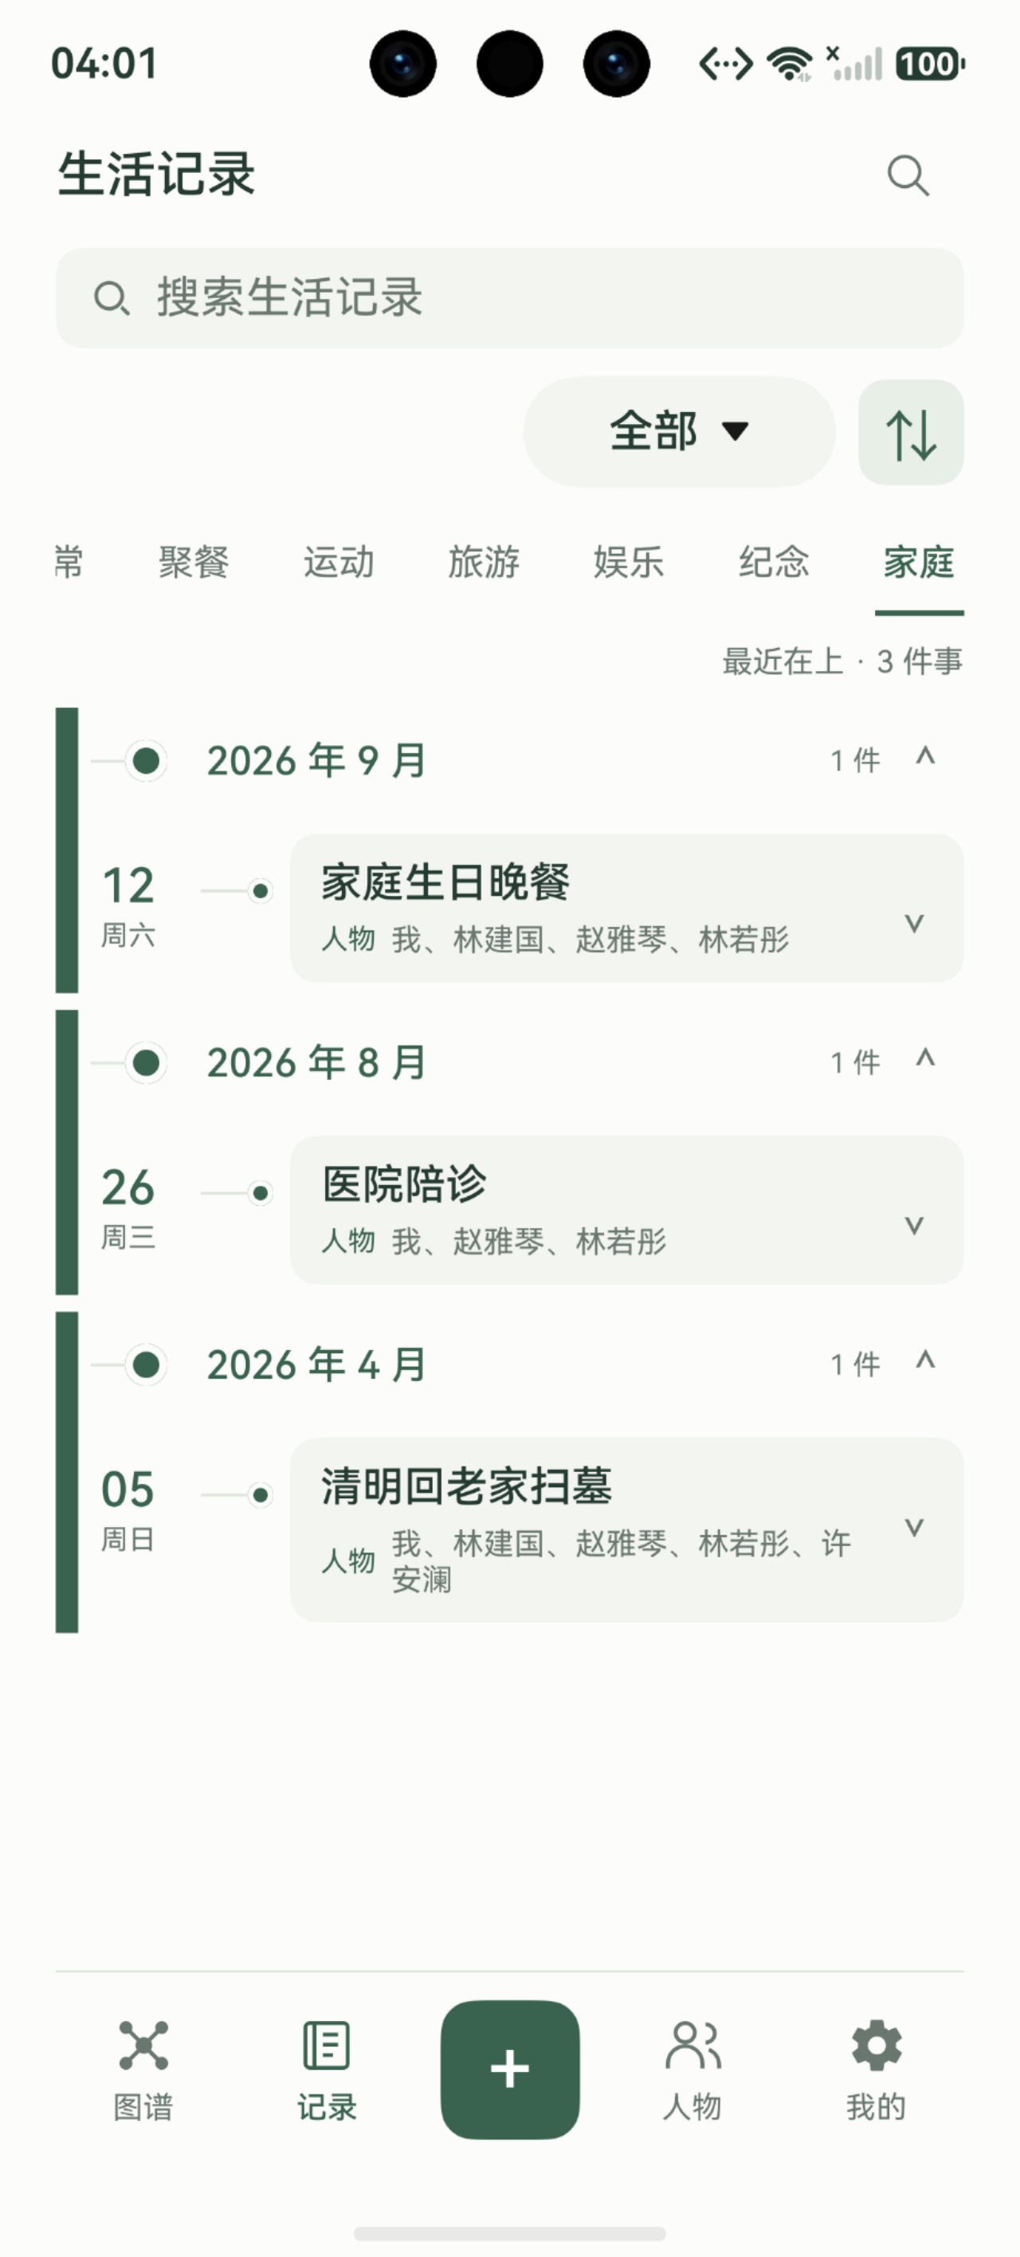

创新性
同一份记录，支持多种回顾方式
图谱与时间轴互补
图谱展示人物与事件的联系，时间轴支持人物和生活分支筛选，兼顾浏览与精确查找。
切换中心人物构建图谱
以其他人物为中心建立图谱，人际网络与共同经历更直观
适合个人持续积累
无须账号与联网，数据均存于本地，四套主题及明暗外观适应个人习惯。
人物与事件图谱
生活分支筛选
以其他人物为中心构建图谱

Slide 8
创新性
接入的鸿蒙能力与实现方式
鸿蒙能力 | 当前应用落点 | 实现方式与边界
ArkTS / ArkUI | 人物、事件、时间轴、详情与设置 | 原生页面，业务服务独立于界面
ArkData RDB | 本地人物、事件及多表关联 | 参数化 SQL，串行事务与失败回滚
ArkWeb | 包内 HTML、D3/SVG 关系图 | 保留 Web 绘图
动态服务卡片 | 2×2 关系微图与点击直达 | 原生卡片，最多选择 6 位人物
媒体与文件能力 | 选择图片/音频、录音、播放、备份 | 附件复制到沙箱，录音按需授权
当前定位：离线记录工具，无账号、云同步或应用主动网络请求

Slide 9
商业价值
项目需求调研与商业探索
问卷汇总（70 份）
优先用户
需求反馈 | 人数/样本 | 占比
愿尝试图谱记录 | 51 / 70 | 72.9%
较需要共同记忆 | 47 / 70 | 67.1%
愿为高级功能付费 | 13 / 70 | 18.6%
有记录习惯的学生与年轻人，关注与朋友、家人、同事的共同经历。
商业探索
拟免费提供核心记录与关联浏览，探索主题、回忆导出等可选增值。先验证持续使用。
2026年收集，学生占 60 / 70。
下一步验证
5 人访谈提到记录难找、整理麻烦，也有人觉得图谱复杂。
通过小规模试用观察记录完成率、回顾频次和持续记录情况，再决定收费方式。

Slide 10
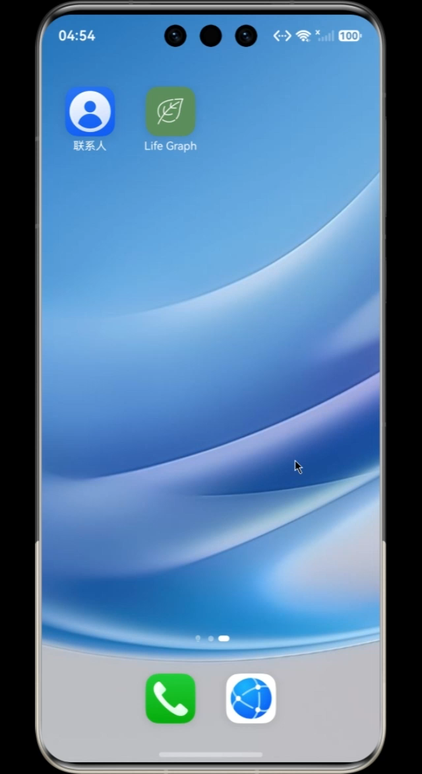
Demo
注：演示视频为模拟器中的录制结果，为使观看时当前交互位置更清晰，保留了鼠标指针

Slide 11
谢 谢

